Slide 1
国际贸易
罗伯特·C·芬斯特拉 艾伦·M·泰勒

Slide 2
国际贸易理论与政策
任课教师：黄斯福
联系邮件：sifu208@sina.com
课程QQ号：728990879
课程助教：

Slide 3
国际贸易
先修课程：经济学原理、微观经济学、国际经济学
指定教材：国际贸易（International Trade）, 第三版, 罗伯特﹒C﹒芬斯特拉（Robert C.Feenstra)、艾伦﹒M﹒泰勒(Alan M.Taylor)著，张友仁等译, 中国人民大学出版社,2017。
参考材料：《国际贸易学》，裴长洪，中国科学出版社,2007等；
期刊：《国际贸易》\《国际贸易问题》\《世界经济》

Slide 4
期末考试注意事项
考试题型
概念比较题25%
课后术语
简答题55%
经典贸易理论
综合分析题20%
结合现实问题分析
成绩比例：平时成绩（考勤、作业）占20%，期中考试占30%，期末考试占50%

Slide 5
2021年前8个月，我国进出口总值24.78万亿元人民币，同比增长23.7%，比2019年同期增长22.8%。其中，出口13.56万亿元，同比增长23.2%，比2019年同期增长23.8%；进口11.22万亿元，同比增长24.4%，比2019年同期增长21.8%；贸易顺差2.34万亿元，同比增加17.8%。
2021年9月16日，中方正式申请加入《全面与进步跨太平洋伙伴关系协定》。
CPTPP是美国退出跨太平洋伙伴关系协定(TPP)后，日本、加拿大、澳大利亚、智利、新西兰、新加坡、文莱、马来西亚、越南、墨西哥和秘鲁共11个国家重新签署的自由贸易协定，于2018年12月30日正式生效，覆盖4.98亿人口，签署国国内生产总值之和占全球经济总量的约13%。
1-8月，全国实际使用外资金额7580.5亿元人民币，同比增长22.3%。从行业看，服务业实际使用外资金额5993.3亿元人民币，同比增长25.8%。高技术产业实际使用外资金额增长30.2%，其中高技术服务业增长35.2%，高技术制造业增长14.9%。

Slide 6
2023年前8个月我国外贸进出口总值27.08万亿元人民币
2023年前8个月，我国进出口总值27.08万亿元，微降0.1%。出口方面，机电产品出口增势强劲，占出口总值的58%；而劳密产品出口下滑2.4%。大宗商品进口量普遍上升，但价格大多呈下降趋势，其中煤炭和成品油进口量增长显著。
在贸易伙伴中，东盟位列第一，与我国的贸易总值增长1.6%；而与美国的贸易下滑8.7%。民营企业进出口继续增长，达到14.33万亿元，增幅为6%，而外商投资企业进出口则下降9.6%。此外，我国对“一带一路”共建国家的贸易额增长3.6%。

Slide 7
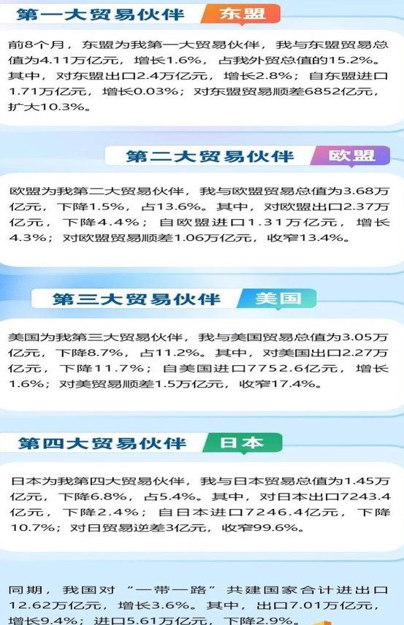

Slide 8

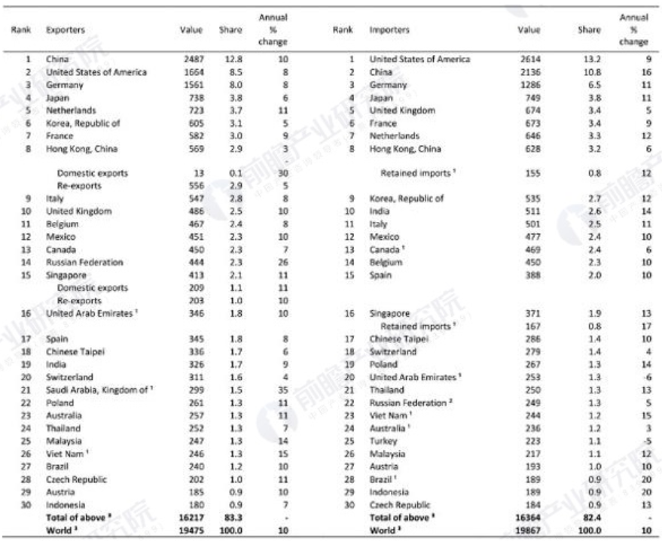
世界上最大的货物出口国：2005年，德国；2019年，中国
世界上最大的出口国（货物贸易和服务贸易）：美国

Slide 9
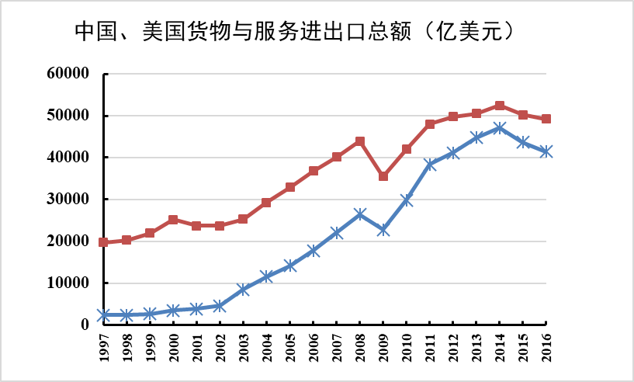
中美贸易
美国
中国
数据来源：世界银行发展指标数据库

Slide 10
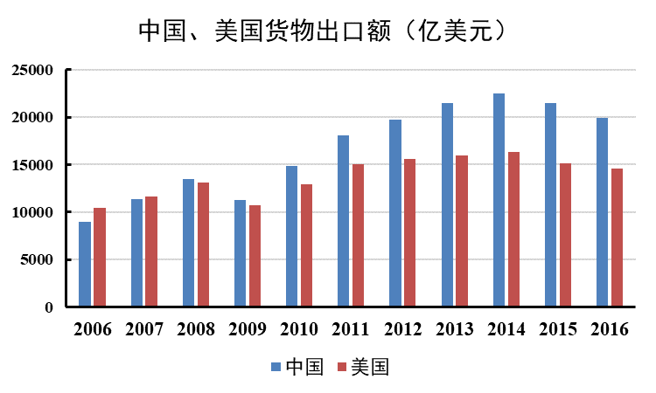
中美贸易
数据来源：世界银行发展指标数据库

Slide 11
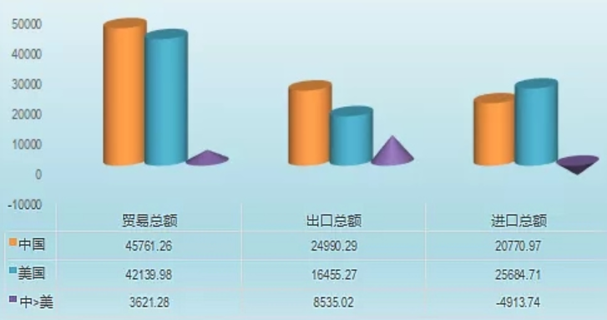
中美贸易

Slide 12
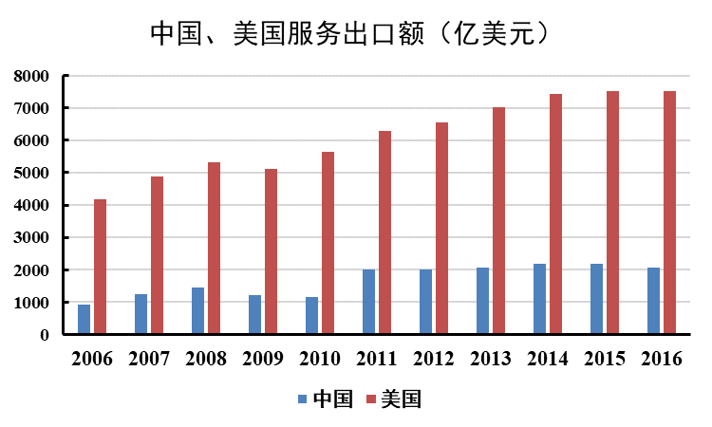
中美贸易
数据来源：世界银行发展指标数据库

Slide 13
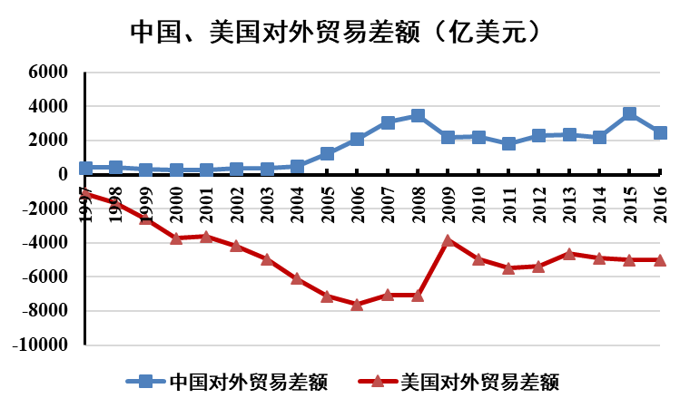
中美贸易
中国
贸易盈余
贸易顺差
贸易赤字
贸易逆差
美国
数据来源：世界银行发展指标数据库

Slide 14
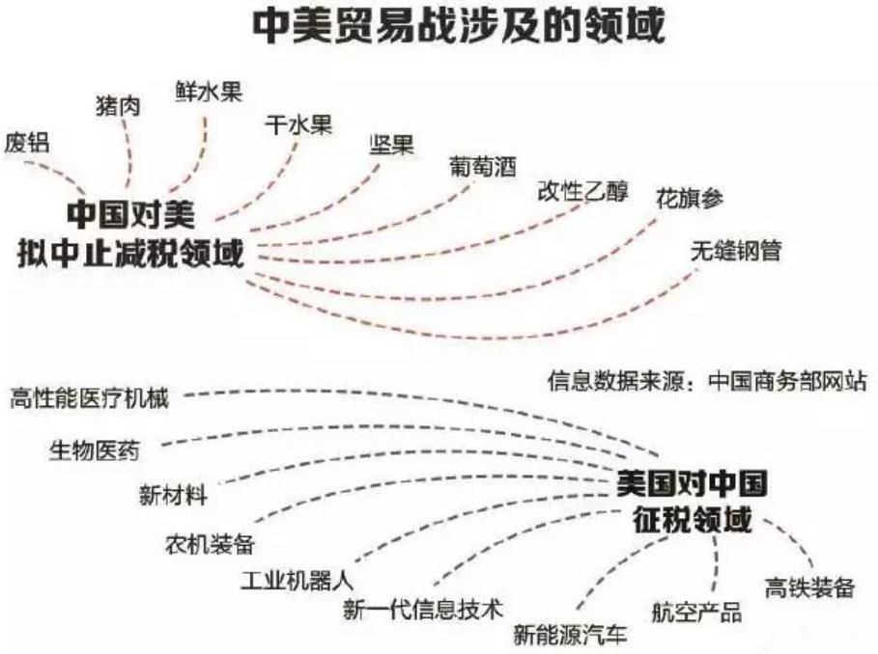
中美贸易

Slide 15
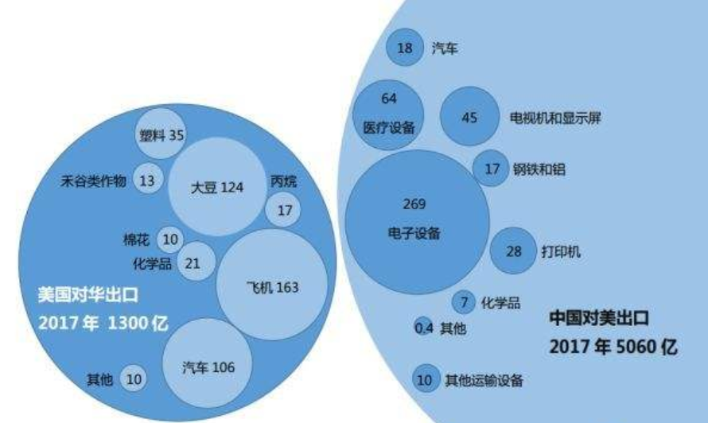
中美贸易

Slide 16
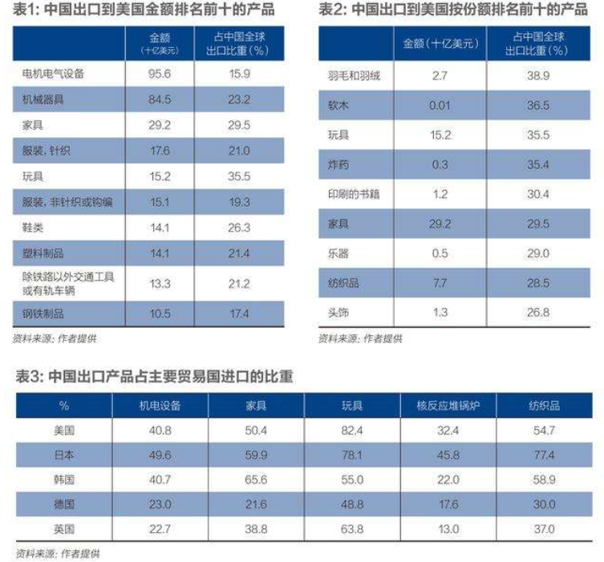
中美贸易

Slide 17
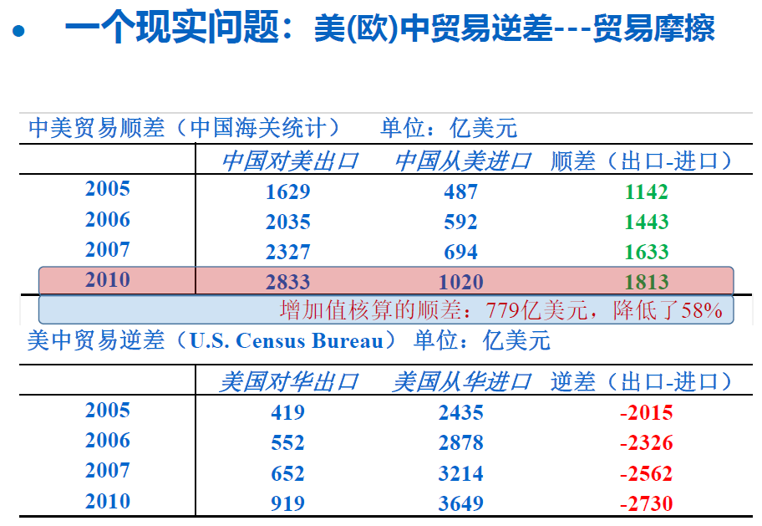

Slide 18
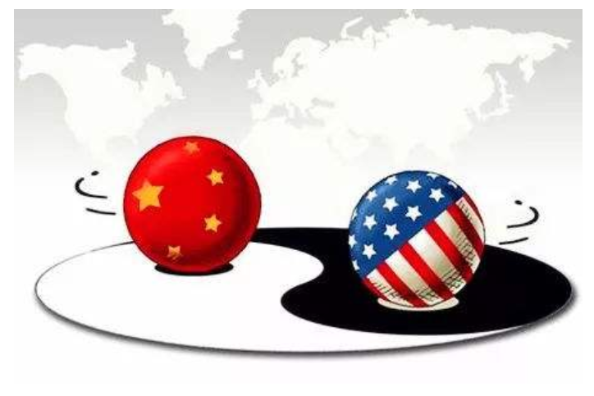
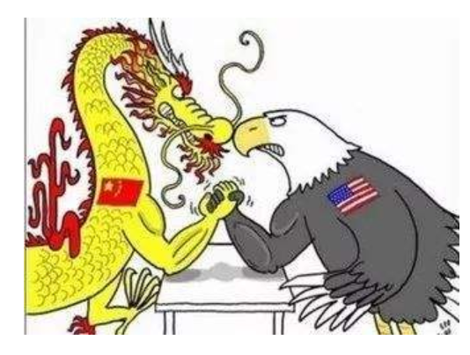
中美贸易

Slide 19
中美贸易
中美贸易战将长期持续
两国内部结构调整和产业发展需求的必然结果；
全球贸易一体化的趋势短期反复，长期不变；
政治干预经济发展进程只能是一时之事，要相信市场的力量。
2022年第一季度上，中美贸易总额是1847亿美元，同比上涨19.3%，但是，在贸易伙伴上，已经发生了变化，与美国贸易往来最多的不再是中国，而是加拿大。
美国总统拜登计划在2022年9月16日签署《通胀削减法案》并发表讲话。该法案包括：向购买二手电动汽车的美国人提供4000美元的税收抵免，而购买新的电动汽车者则可以获得7500美元税收抵免。但同时加入新的条件，比如汽车必须在北美制造，其电池中至少有40%的金属原料和矿物（例如锂和钴）要在美国或者与美国签署自由贸易协定的国家开采、提炼。中国在锂电池制造等领域占据着全球领先地位，该法案“明确阻止了”支持中国的投资。
面对拜登政府的新能源补贴诱惑，特斯拉果断“抛弃”德国。当地时间9月14日，特斯拉已经暂停在德国生产电池的计划，并考虑将电池制造生产线搬回美国，以获得美国电动汽车和电池制造税收抵免的资格。

Slide 20
第一部分: 国际贸易导论
第1章：全球经济中的贸易
1、国际贸易
2、移民和对外直接投资
3、结论

Slide 21

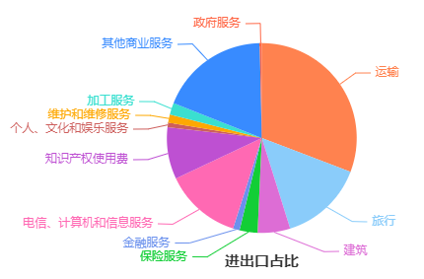
需要掌握的几个基本概念：
进口(import), 即从另一个国家购买货物或服务。
出口(export), 即向另一个国家出售货物或服务。
商品贸易(merchandise goods)：包括制造品、矿产品和农产品。
服务出口(service exports)：包括诸如旅游和运输等商业服务。
移民(migration)：当人们从一国向另一国迁移时所发生的跨境人员流
动。
对外直接投资(foreign direct investment)：FDI,当一家厂商在另一国拥有一家公司时所发生的跨境资本流动。

Slide 22




国与国之间所有的三种流动
产品
人员
资本
国际贸易
移民
对外直接投资

Slide 23




1、国际贸易
1.1 世界贸易的基本状况
1.2 世界贸易图
1.3 贸易与GDP的比较
1.4 贸易壁垒
1.5 第一个贸易“黄金时代”
1.6 第二个贸易“ 黄金时代”

Slide 24
1.1 世界贸易的基本状况
贸易差额(trade balance)：是指该国的出口总额与其进口总额间的差
额(通常包括货物和服务)。
贸易顺差(trade surplus)：出口超过其进口的国家(如近年来的中国)。贸易逆差(trade deficit)： 进口超过出口的国家(比如美国)。
双边贸易差额(bilateral trade balance)：是指发生在两国之间的出
口与进口间的差额。
在第2章到第11章所展现的模型中,我们并不关注一国是贸易顺差还是贸易逆差,仅仅假设每个国家的贸易都是平衡的,即出口等于进口。
作出这一假设的理由有两个：

Slide 25


第一,经济学家认为总贸易逆差或顺差产生于宏观经济条件,即一个经济体的支出和储蓄总水平——高支出低储蓄的国家会持有贸易逆差。
第二,当我们关注两国(比如美国和中国)间的双边贸易差额时,贸易逆差或顺差的解释就成问题。
要明白是什么问题,考虑一下美国从中国进口一种特定产品,比如芭比娃娃。

Slide 26
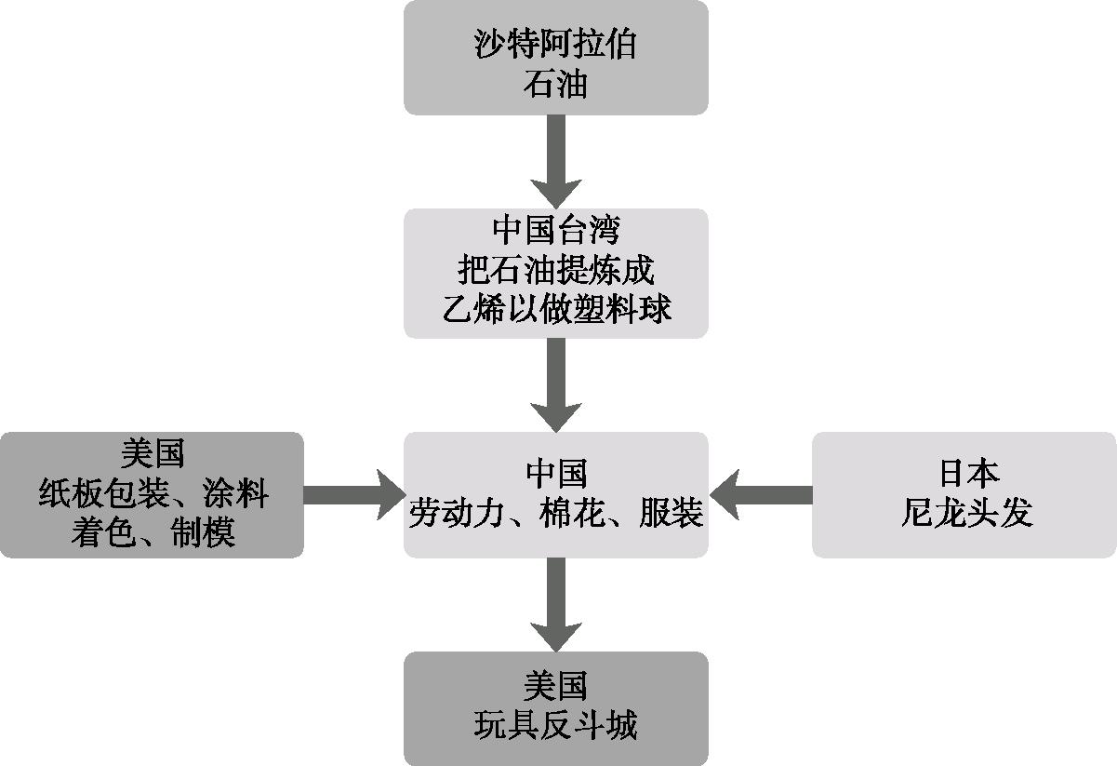
图1—1 芭比娃娃
此处所表示的是为制造在美国销售的芭比娃娃各国或地区所供给的产品。中国为芭比娃娃提供劳动力、棉花和服装,沙特阿拉伯供应经过提炼可以生产乙烯的石油,中国台湾用乙烯生产用于制作芭比身躯的乙烯基塑料球,日本提供尼龙头发。美国提供涂料和零售环节的包装材料。

Slide 27
新闻摘要
芭比娃娃与世界经济
下文表明,一个产品的出口值并不必然反映该出口国的增加值。如果某些投入品是进口到该国的,那么增加值就小于出口值。
2010年，一台苹果手机 iPhone 3GS 从中国运到美国之后成本是179美元，在美国售价约500美元。但在179美元的成本中，只有6.5美元的组装成本属于中国，比如，使用的闪存、显示模块和触屏，价值60美元，来自日本东芝；处理器芯片和内存卡，价值23美元，由韩国三星制造；等等。但是，179美元的成本又全部计入了美国从中国的进口额中，或者说中国虽然出口了179美元的商品，但并未创造179美元的增加值。

Slide 28
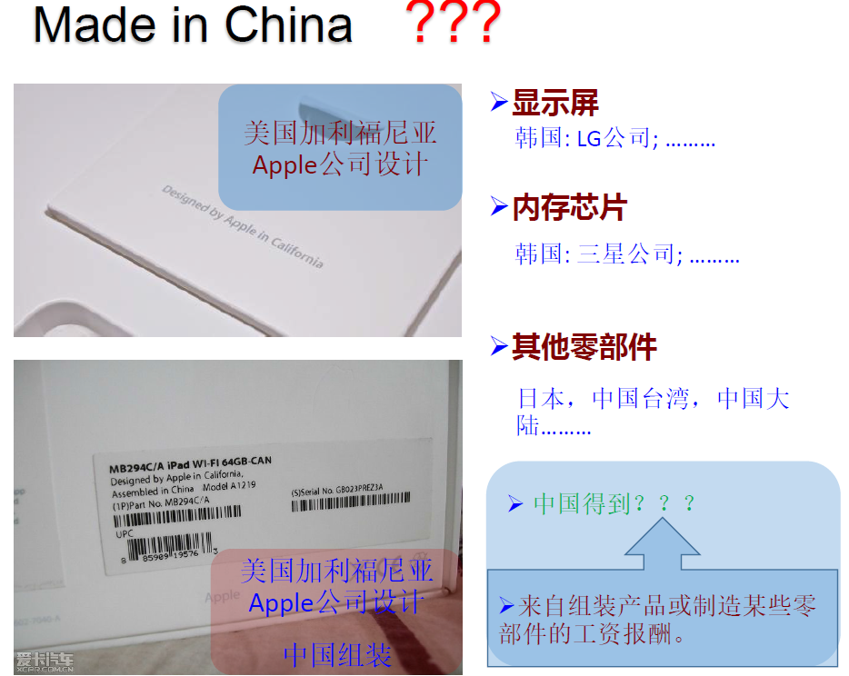

Slide 29
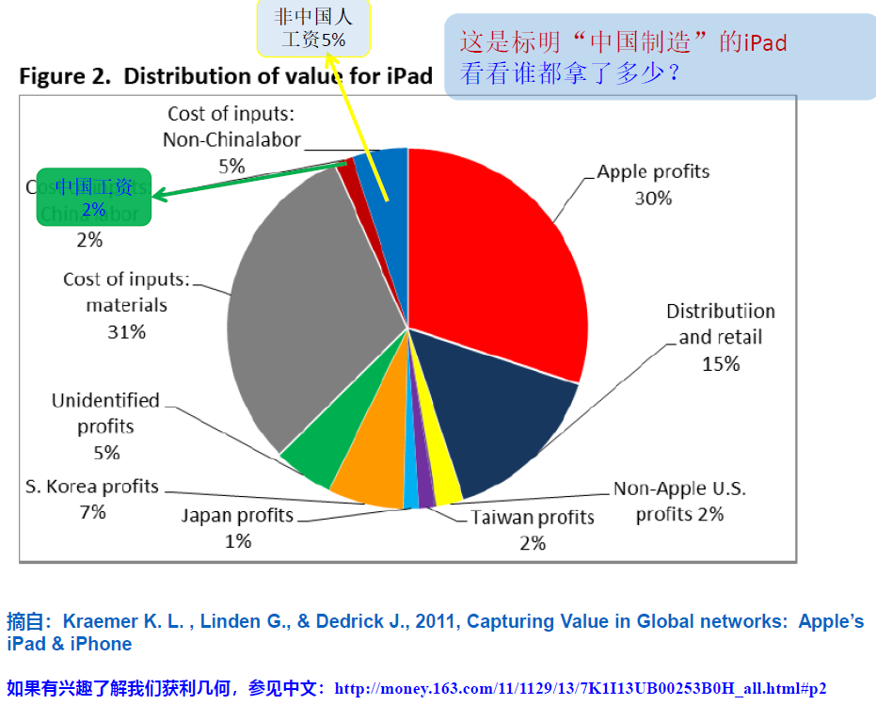

Slide 30

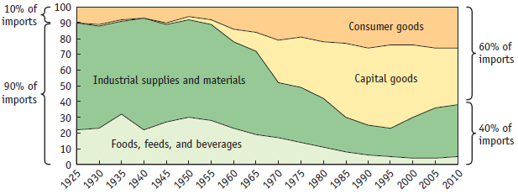
案例 今天的国际贸易与过去不同吗？
消费品
工业用品和原材料
资本品
食品、饲料和饮料
美国的进口商品结构

Slide 31
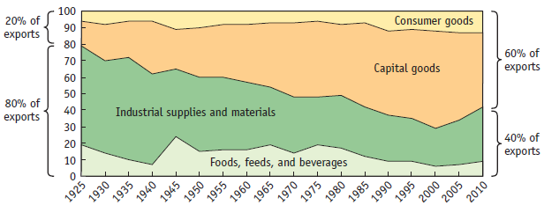
案例 今天的国际贸易与过去不同吗？
消费品
资本品
工业用品和原材料
食品、饲料和饮料
美国的出口商品结构

Slide 32
案例 今天的国际贸易与过去不同吗？
化学品及有关产品、轻纺、橡胶、冶矿及制品、机械及运输设备
工业制成品
食品、食用活动物
饮料、烟类
非食用原料
矿物燃料、润滑油及有关原料
动植物油脂及蜡
初级产品
中国的出口商品结构
数据来源：中国统计年鉴

Slide 33
案例 今天的国际贸易与过去不同吗？
化学品及有关产品、轻纺、橡胶、冶矿及制品、机械及运输设备
工业制成品
食品、食用活动物
饮料、烟类
非食用原料
矿物燃料、润滑油及有关原料
动植物油脂及蜡
初级产品
中国的进口商品结构
数据来源：中国统计年鉴

Slide 34
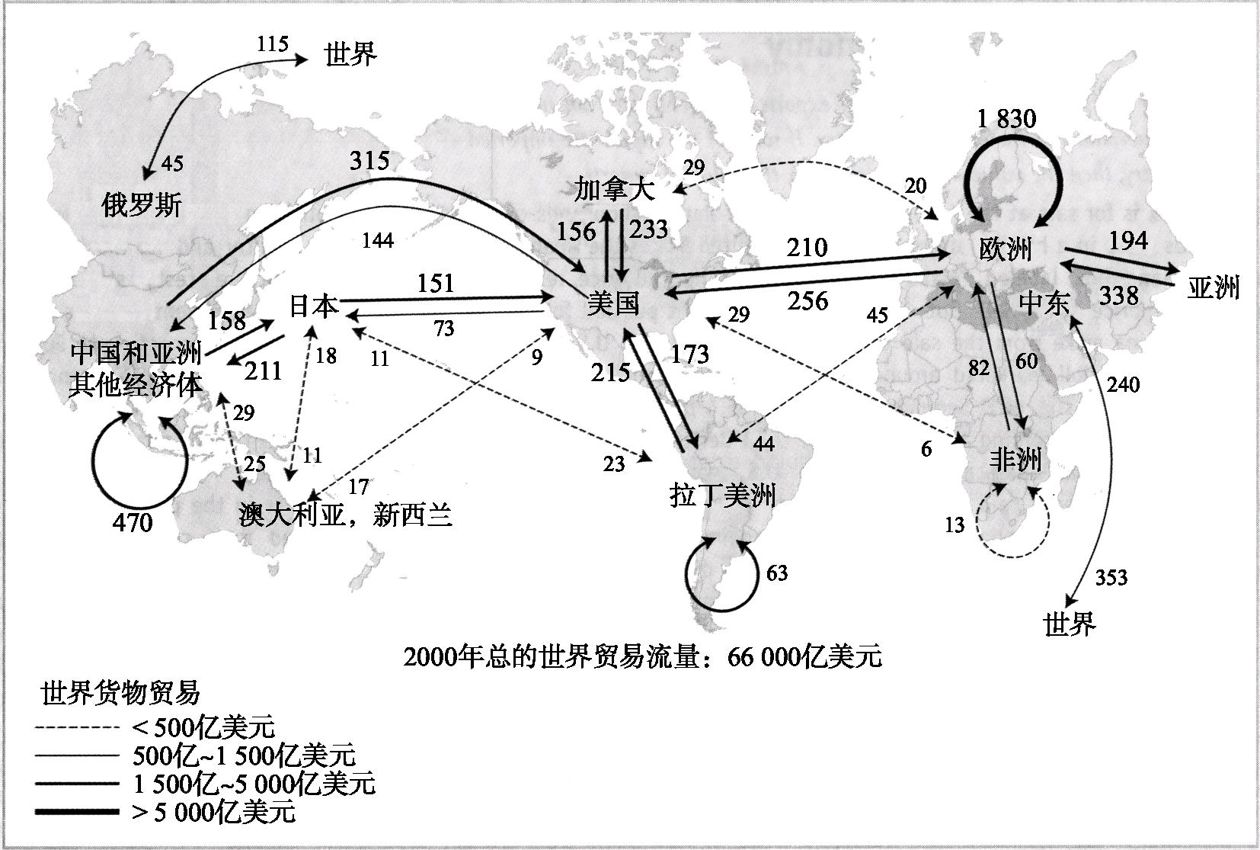
图1—2 2000年世界货物贸易(十亿美元)
1-2 世界贸易图
本图展示了2000年所选国家和地区之间的商品贸易,以十亿美元为单位。货物贸易额以线条的宽度表示,最大贸易流量的线条最粗,最小贸易流量用虚线表示。资料来源:联合国贸易数据。

Slide 35
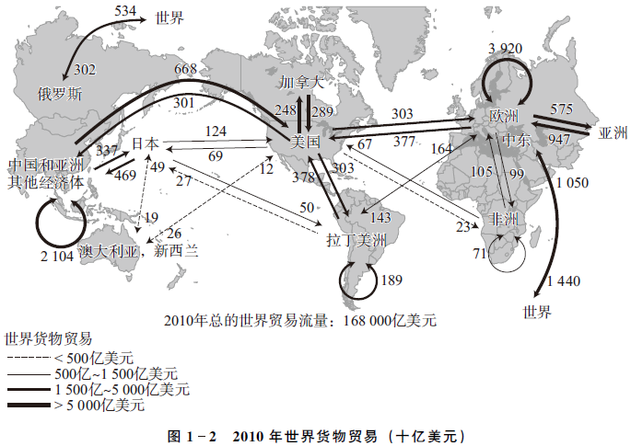

Slide 36
表1-1 2010年所选地区占世界贸易的份额
本表显示2010年各地内部贸易额或对外出口额占世界比重。欧洲和美洲的出口约占一半，亚洲占比超过了三分之一。
 | 世界贸易份额 （%） |  | 世界贸易份额（%）
欧洲（内部贸易） | 23 | 亚洲（出口） | 34
欧洲（内部）加上与美国的贸易 | 27 | 中东和俄罗斯 （出口） | 12
美洲（内部贸易） | 8 | 非洲（出口） | 2
欧洲和美洲（出口） | 51 | 澳大利亚和新西兰（出口） | 1.6

Slide 37
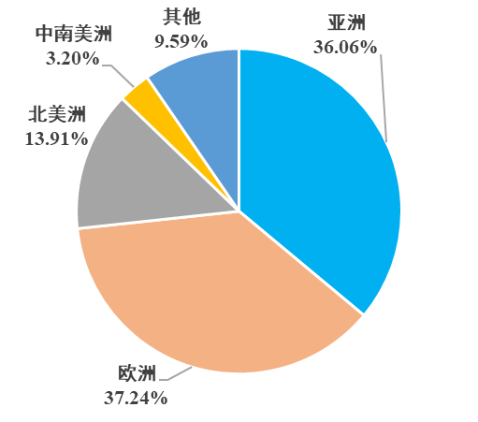
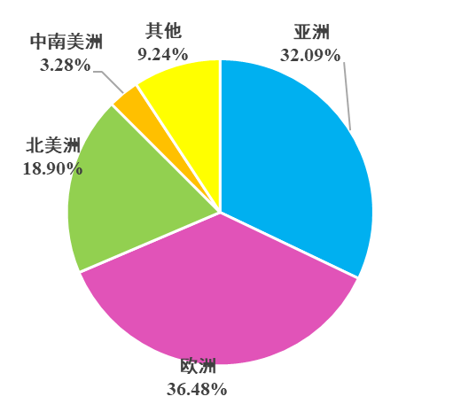
2016年各地区商品出口额占世界比例
2016年各地区商品进口额占世界比例
数据来源：WTO数据库。

Slide 39


（1） 欧洲与美国贸易
一、 欧洲内部贸易量：
图1—2中最大的贸易额是欧洲内部的贸易流量,2000年达18 300亿美元,超过世界贸易四分之一(28%)! 表1—1展示了欧洲内部贸易的实际情况。
欧洲内部高贸易额的原因：
（1）地理位置较近，货物运输方便。
（2）进口关税(import tariffs)(针对国际贸易的税收)很低。欧盟是一
个对相互进口征收零关税的欧洲国家群体。
二、 美国与欧洲之间的贸易流量也是巨大的。
2000年美国向欧洲出口货物2 100亿美元,从欧洲进口货物2 560亿美元。如果我们把这些流量加入到欧洲内部的贸易流量,我们发现欧洲和美国高达23 000亿美元,占据了世界贸易流量6.6兆美元的三分之一强(35%)。表1—1记录了这一事实。
该表还表明：大量的世界贸易是发生在其工业化发达水平和富裕程度都相似的国家之间的。

Slide 40
（2） 美洲的贸易
所记录的美洲内部贸易额也是巨大的,这是指北美洲、中美洲、南美洲和加勒比地区之间的贸易。
2000年美洲内部贸易额：
美国 加拿大
美国向加拿大出口了1 560亿美元,从加拿大进口了2 330亿美元。
美国 拉丁美洲(由墨西哥、中美洲、南美洲和加勒比地区组成)
美国向拉丁美洲出口了1 730亿美元,从拉丁美洲进口了2 150亿美元。
加拿大 拉丁美洲
拉丁美洲内部
加总得到：2000年美洲内部总贸易额为8 600亿美元,占世界贸易的八分之一(13%)。
美洲内部贸易额＋欧洲内部贸易额＋美洲和欧洲地区对世界其他地方所有的出口＝ 38 400亿美元，占世界贸易额6.6兆美元的一半多(58%)。如表1—1中所示。

Slide 41

（3） 与亚洲的贸易
图1—2所示的第三大贸易流量是与亚洲的贸易。例如,2000年欧洲向亚洲国家出口了1 940亿美元,进口了3 380亿美元。美国向日本出口了730亿美元,向亚洲其他国家和地区出口了1 440亿美元,从这些地区进口了两倍之多。
把亚洲对美国的出口加以分解, 2000年，最大的出口国是日本,它卖了1 510亿美元货物,其次是中国,卖了1 210亿美元。韩国和中国台湾各出口了420亿美元。印度、印度尼西亚、泰国、越南和其他亚洲国家和地区的出口则较少。所有亚洲国家和地区对美国的出口总额达4 660亿美元。自2000年以来,地图上所示的这些贸易额数字有了巨大增长。2005年,中国是亚洲对美国的最大出口国,销售了2 430亿美元货物,约等于其2000年销售额(1 210亿美元)的两倍。
将所有来自亚洲的出口相加,得到约18 330亿美元,占世界贸易的四分之一强(28%),见表1—1（只包括货物贸易,不包括越来越重要的服务贸易）。
为什么亚洲会进行这么多贸易?

Slide 42
（4） 其他地区
中东向许多国家出售石油,
俄罗斯也有丰富的石油和天然气储量。
中东和俄罗斯的出口总额达4 700亿美元,占世界贸易的10%。
中东、俄罗斯
世界其他地区贸易额
非洲
欧洲国家与非洲的贸易联系最为密切
非洲大陆只占世界贸易的2.5%
澳大利亚、新西兰
澳大利亚和新西兰出口930亿美元，占世界出口的1.5%，进口800亿美元.

Slide 43
1.3 贸易与GDP的比较
国内生产总值(gross domestic product, GDP)：一国一年内所生产的所有最终产品的价值。
第二种常用的贸易报告方式,那就是贸易与一国国内生产总值(gross domestic product, GDP) 的比率
该表的顶端是中国香港和马来西亚,贸易额超过了其GDP!
该表的中部是德国、英国和法国，规模既大与其主要贸易伙伴又邻近。
该列表的底部是美国和日本,它们的经济规模都非常大。
如下表1—2所示

Slide 45
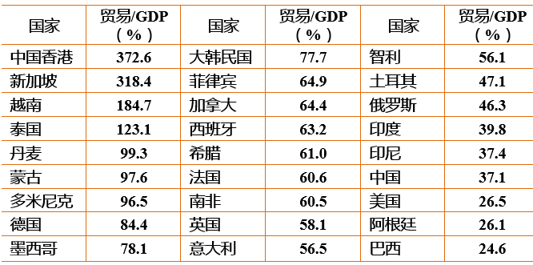
2016年各国贸易/GDP比率
数据来源：世界银行WDI数据库。

Slide 46
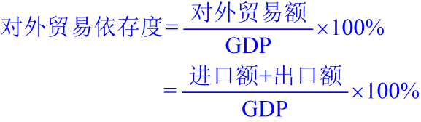
对外贸易依存度：
一个国家的对外贸易额与该国GDP的比值。
对外贸易依存度很衡量经济开放度的一个重要常用指标，但其反映出来的信息也是有限的。

Slide 47
1.4 贸易壁垒
除了国家规模以外,还有许多原因导致贸易额的变化。这些原因包括进口关税;从一国运抵另一国的运输成本;导致贸易减少的其他事件,如战争;等等。
贸易壁垒(trade barriers)：是指影响货物和服务跨国际边界流动数量的所有因素。
为了解这些贸易壁垒是如何随时间变化的,图1—3 描绘了一些可获得历史数据的国家的货物和服务贸易对GDP的比率：澳大利亚、加拿大、日本、英国、美国和欧洲大陆国家 (丹麦、法国、德国、意大利、挪威和瑞典) 的平均值。

Slide 48
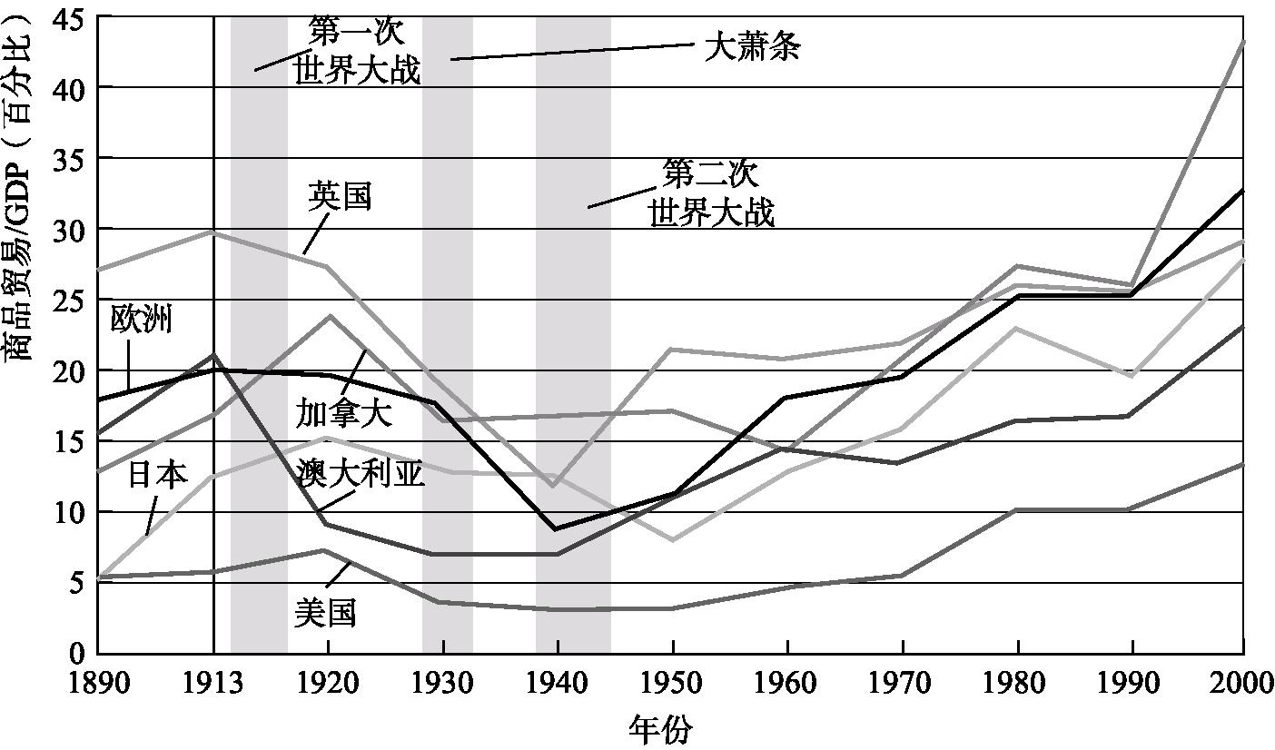
图1—3 货物和服务贸易相对于GDP
本图展示了每个国家商品和服务贸易总额(即进口和出口的均值)除以国内生产总值(GDP)的比值。1890—1913年间,贸易对GDP的比率有了相当的提高。这种趋势于第一次世界大战和大萧条时期终结,许多年后贸易才恢复到原有水平。图中的大多数工业国直到20世纪70年代才达到1913年时的贸易水平。有些国家——如澳大利亚和英国——直到20世纪末才达到其早先的水平。

Slide 49
1.5 第一个贸易“黄金时代”
1890年至第一次世界大战 (1914—1918年) 这个时期被称作国际贸易的一个“黄金时代”。在那些年, 运输条件有了极大改进, 如蒸汽船和铁路的出现, 这使得国际贸易数量大增。
图1—3展示了1890年至第一次世界大战期间贸易对GDP比率的提高。英国达到了最高的贸易对GDP比率(30%),而澳大利亚、加拿大和欧洲国家的平均值在最高时都超过了20%(见1913年或1920年)。日本的贸易对GDP比率达到了15%,而美国达到了7.5%,这与其他国家相比是较低的，但依据美国的历史标准仍然是高的。

Slide 50
两次战争期间
第一次世界大战结束后,所有国家的贸易对GDP比率都降低了,1929年爆发的大萧条和1939年在欧洲爆发的第二次世界大战造成了最严重的一次下降。
大萧条时期,美国采取了被称为《斯穆特霍利关税法》的高关税政策,《斯穆特霍利关税法》是以来自犹他州的参议员里德·斯穆特和来自俄勒冈州的众议员威利斯·C·霍利的姓氏而命名的。《斯穆特霍利关税法案》于1930年6月获签署,该法案将许多类进口品的关税提高到60%。
美国政府运用这些关税来保护农场主和其他产业,但适得其反,致使其他国家进行报复。加拿大以更高的关税报复美国;法国用进口配额限制从美国的进口。
进口配额(import quotas)：是对允许进入一国的进口产品进行的一种数量限制。

Slide 51
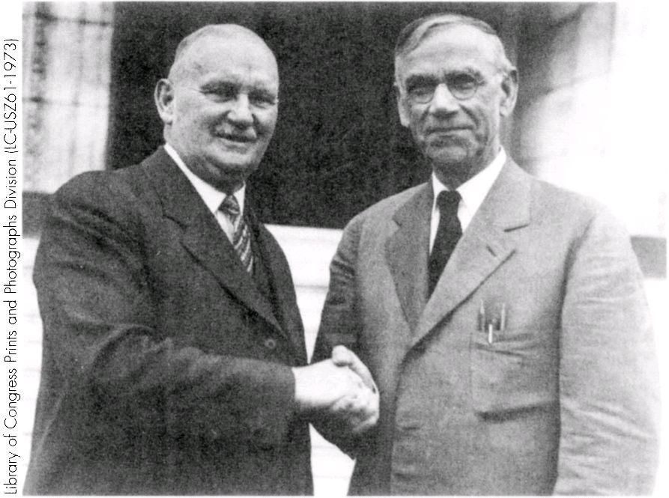
霍利和斯穆特议员于1930年一致赞成提高美国关税的议案,导致其他国家的报复。
下图1—4展示了1860—2000年35个国家的全球平均关税。 1860—1914年：平均关税围绕15%上下波动。 1933年：达到了约25%，（自第一次世界大战后, 平均关税由于《斯穆特霍利关税法》以及其他国家的反应而提高）

Slide 52
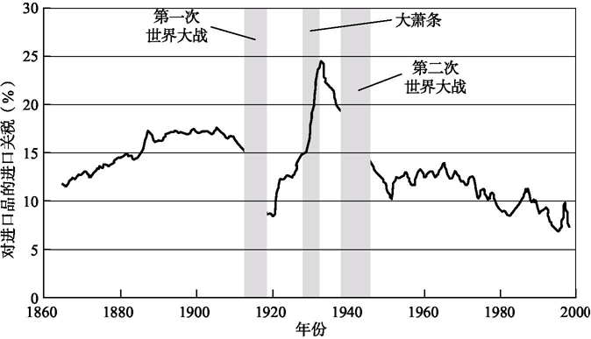
图1—4 1860—2000年全球平均关税
本图展示了1860—2000年间35个国家的世界平均关税。1860—1930年间,平均关税围绕着约15%上下波动。然而,自第一次世界大战后,由于美国的《斯穆特霍利关税法》以及其他国家的反应,平均关税急剧上升,至1933年达到了25%。自第二次世界大战结束以来,关税已下降。
资料来源: Michael A.Clemens and Jeffrey G.Williamson,2004,“Why did the Tariff-Growth Correlation Change after 1950?” Journal of Economic Growth,9(1),546.

Slide 53
1.6 第二个贸易“黄金时代”
第二次世界大战结束
所有这些因素作用的结果：
1950年以后的世界贸易,无论是以美元衡量还是以贸易对GDP的比率衡量,都有了稳步增长。
在《关税和贸易总协定》作用下
关税削减
运输成本的降低（运输集装箱）
图1—3显示,许多国家的贸易对GDP比率已大大超过其第一次世界大战前后的最高水平
就世界整体而言,贸易对GDP比率从1980年的20%和1970年的12%跃升至2005年的约30%。如同1913年前的那个时期一样,世界经济确实处于贸易和全球化的
第二个“黄金时代”
关贸总协定（GATT）于1947年10月30日在日内瓦签订，并于1948年1月1日开始临时适用。 1995年1月1日，世界贸易组织(WTO)正式开始运作, 2001年12月11日，中国正式加入世界贸易组织。

Slide 54
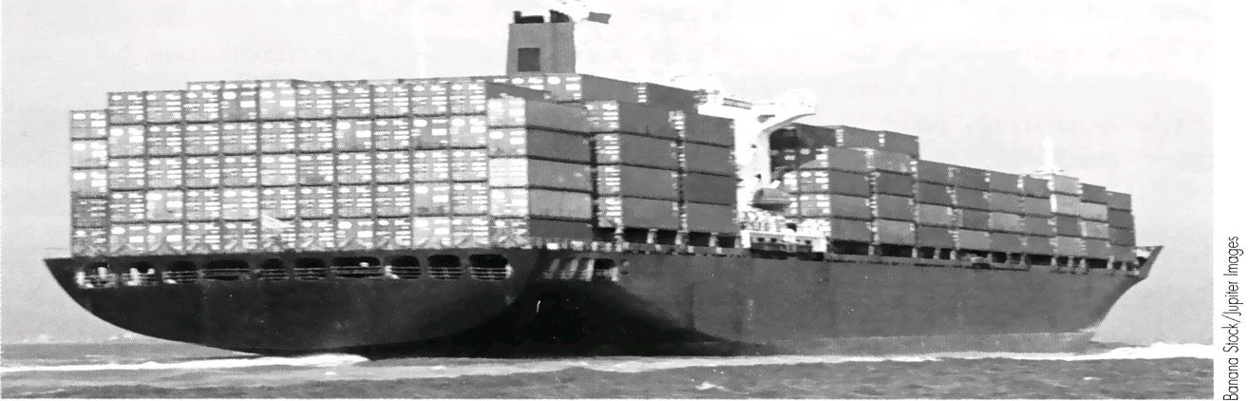
新闻摘要
50年前的一次航运巨变
以下这篇文章讨论了50年前运输集装箱的发明,这使得货物在国家间的运输成本大大下降了。
一艘满载集装箱的轮船可以装载数千个集装箱
集装箱标准尺寸：
20尺柜：内尺寸5.69米X2.13米X2.18米/配货毛重一般17.5吨/体积24-26立方
40尺柜：内尺寸11.8米X2.13米X2.18米/配货毛重一般22吨/体积54立方
40高柜：内尺寸11.8米X2.13米X2.72米/配货毛重一般22吨/体积68立方

Slide 55
2、移民和对外直接投资
除了考察国际贸易(货物和服务在国家间的流动)的原因和效应以外,我们还要分析移民和对外直接投资(FDI,资本的跨境流动)。所有这三个流动都会影响一个开放其边境且与其他国家发生相互作用的国家的经济。
在下图1—5中,我们展示了一幅描绘全世界移民数量的地图。图中的数值是指2000年在其出生国家以外的某个国家(合法地或非法地)生活的人员数量。
对于这幅地图,我们加总了两个来源的数据:
(1)从一国向另一国的人员流动,只包括经济合作与发展组织成员国的报告数据,以一国指向另一国的箭头表示：
(2)在每个地区居住但在国外出生(却不知其原出生国)的人员数量,以黑体箭头表示从世界流入亚洲、非洲和拉丁美洲的数量。

Slide 56
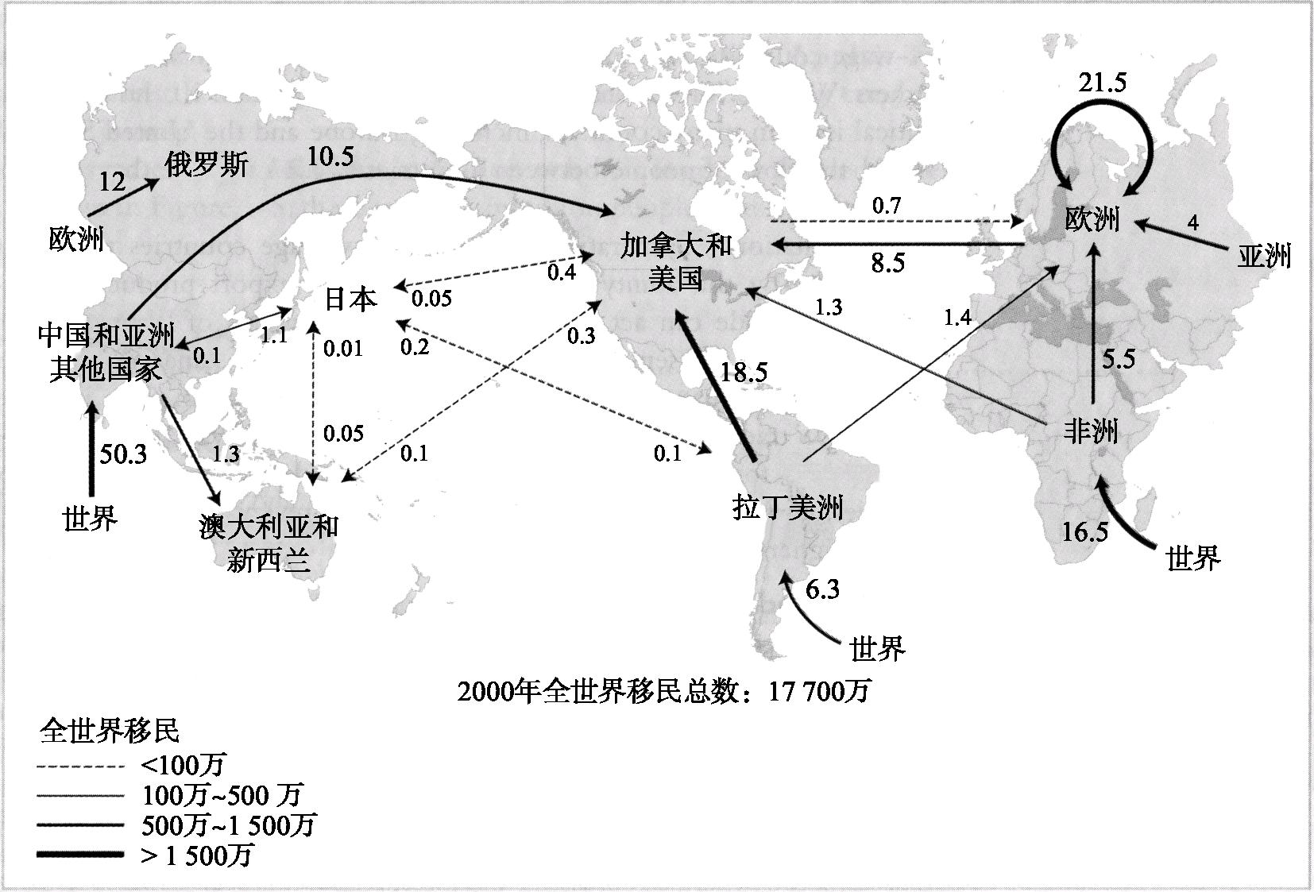
图1—5 2000年国外出生的移民(百万)
2-1 移民图
本图展示了2000年在国外出生但在世界上所选定国家或地区生活的人员数量,以百万为单位。移民水平以线条的宽度表示,最粗的线条代表最大移民数,虚线代表最小的移民数。
资料来源: 经济合作与发展组织和联合国移民数据。

Slide 57
2000年有8 400万生活在OECD（经济合作与发展组织）成员国的人是在国外出生的,但这还不到全世界国外出生人员总数17 700万的一半。这些数字表明,移民不像贸易(大多数贸易发生在OECD成员国之间),大多数外来移民发生在OECD成员国以外的欠富裕国家之间。
在可以选择的情况下,这些移民可能愿意移居到高工资的工业国,但人们不可能像国际贸易中的货物和服务流动那样从一国流动到另一国。所有国家都有允许谁进入该国和在那里工作的种种限制。
对低工资国家对外移民的限制在一定程度上被这些国家出口产品的能力所抵消。国际贸易可以起到替代劳动或资本跨境流动的作用,就此而言,贸易可以以工人流向工资较高国家的相同方式提高其生活水准。

Slide 58
欧洲和美国的外来移民
欧洲移民：2004年以前,欧盟由15个西欧国家组成,它们之间的劳动力流动是非常开放的。如图1—5所示, 2000年有2 150万来自欧洲的人员在某个欧盟国家生活,但他们不是在该国出生的。2004年5月1日,10个中欧国家加入欧盟,这些国家的人均收入只有原来西欧成员国的约一半,由此产生了强烈的劳动力迁移动力。原则上, 来自这些新入盟国家的公民可以允许在欧盟的任何地方工作。而事实上, 出于对劳动力急迫流入的担心导致相关国家在政策上的分歧。
2007年1月,又有两个国家入盟,它们是罗马尼亚和保加利亚。已证明,来自这两个国家的潜在流入量对英国而言太大了,英国已声明它不会立即接纳这些工人(见新闻提要:巴尔干人不要申请了)。这个例子说明,欧盟内部由于欠富裕国家的新入盟而引起了紧张。

Slide 59
新闻摘要
巴尔干人不要申请了
本文讨论了英国针对2007年1月罗马尼亚和保加利亚加入欧盟所作出的反应。英国已放言它不准备允许来自这些国家的工人在英国自由工作。
如上图1—5所示, 2000年有1850万来自拉丁美洲的人在美国和加拿大生活,其中最大的移民群体是在美国生活的墨西哥人。至2005年,估计有近1200万墨西哥人在美国生活,其中合法的和非法的各占一半。这个数量占墨西哥11600万人口的10%。
在美国的政策制定者中存在着这样一种普遍的认识,即现行的入境移民制度不管用,需要修改。
来自墨西哥的低工资工人支配着新一轮移民大潮
本文讨论了墨西哥工人向美国移民问题。入境移民可以由在美国的身为美国公民的家庭成员帮助办理,但由于这类申请的大量积压,人们必须等待许多年才能得到申请的审查结果。
新闻摘要

Slide 60
2.2 对外直接投资图
如本章前面所说的,当某个国家的一家厂商在另一个国家拥有一家公司时,对外直接投资(FDI)就发生了。
图1—6 展示了2000年主要的 FDI 流动,流量的大小以线条的宽度表示。如同在分析移民问题时所做的那样,我们再次将两个来源的信息结合在一起: (1) 流入或流出OECD国家的FDI流量,用一国指向另一国的箭头表示; (2) 从世界流入非洲、亚洲和拉丁美洲的FDI流量。
2000年,有1.3兆美元的FDI流入或流出OECD成员国家, 意味着这么多价值的企业或资产被外国公司所购买(部分或全部)。这个数值超过了2000年世界FDI总量1.4兆美元的90%。
因此,与在分析移民问题时所发现的不同,绝大多数FDI都涉及流入或流出OECD国家。FDI在富裕国家之间流动的高集中度甚至超过了相应的国际贸易流量集中度。

Slide 61
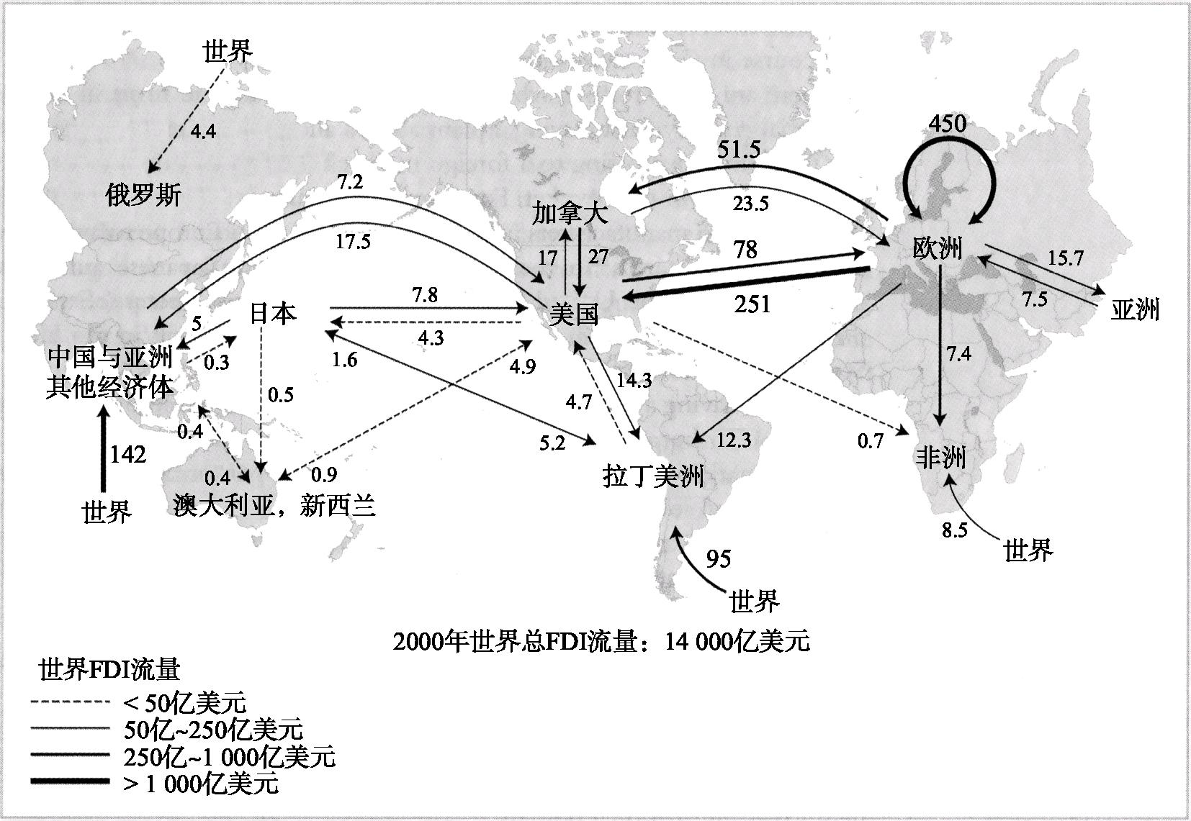
图1—6 2000年对外直接投资流量(十亿美元)
本图展示了2000年世界上所选国家和地区之间的对外直接投资流量,以十亿美元为单位。投资流量以线条的宽度表示,最粗的线条表示最大的流量,虚线表示最小的流量。
资料来源:经济合作与发展组织以及联合国对外投资数据。

Slide 62
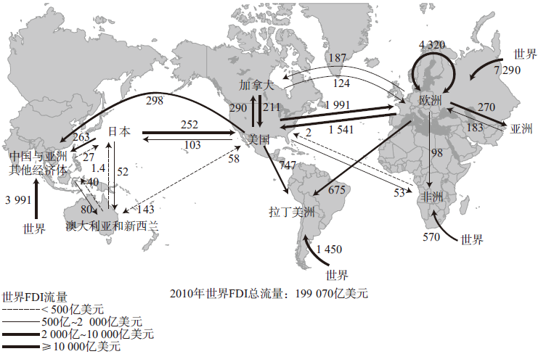
图1-6 2010年对外直接投资流量（10亿美元）

Slide 63
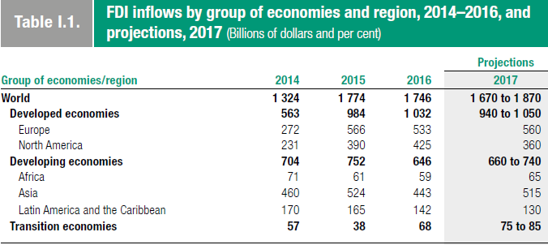
A.按经济体群组分类的FDI流入情况
数据来源：联合国贸发会《世界投资报告2017》。

Slide 64
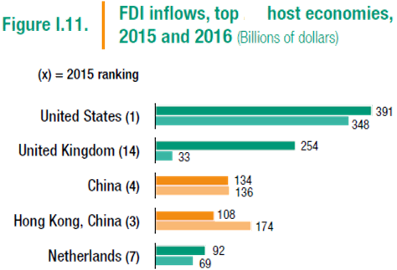
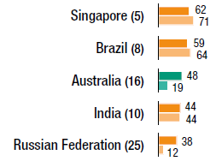
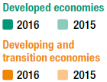
B. FDI流入量最多的十个经济体
10
数据来源：联合国贸发会《世界投资报告2017》。

Slide 65
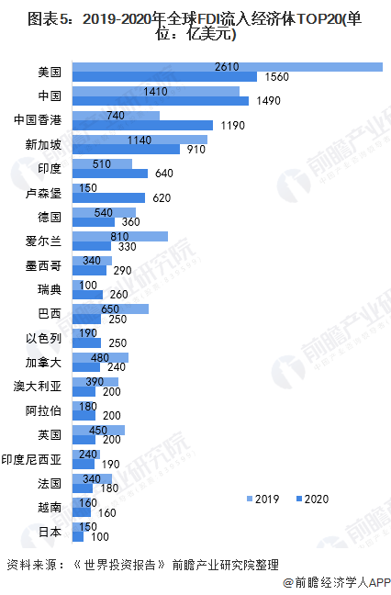
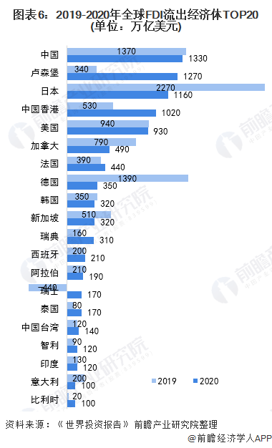
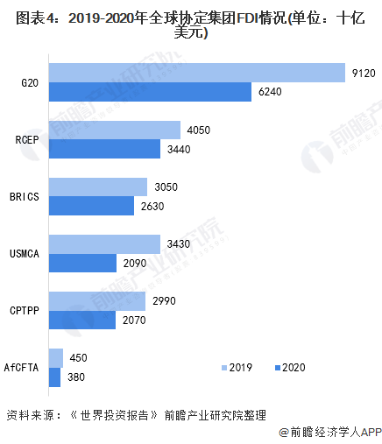
C. FDI流出/入量最多的经济体

Slide 66
对外直接投资可以表述为下列两种方式中的任何一种: 横向FDI或纵向FDI。
定义
原因
大多数对外直接投资发生在工业化国家之间,即一个工业国的某家厂商在另一个工业国拥有一家公司。我们把工业国之间的这些FDI流动称为横向FDI(horizontal FDI)。著名的例子有1989年纽约洛克菲勒中心和1990年加利福尼亚圆石滩高尔夫球场被日本投资者所收购。
1、规避关税
2、更好地进入其经济
3、共享专业技术
横向FDI
当某个国家的一家企业在一个发展中国家拥有一家工厂时,另一种形式的对外直接投资就发生了,我们称之为纵向FDI(vertical FDI)。
1、获取工资优势
2、规避关税
3、获得当地合作伙伴
纵向FDI

Slide 67
如图1—6所示：
最大的FDI流量发生在欧洲内部; 2000年这些流量达到4 500亿美元,占世界总量的三分之一
欧洲于2000年对美国公司投资了2 510亿美元,而美国对欧洲公司的投资是780亿美元。
欧洲和美国的FDI
还有大量发生在美国、加拿大和拉丁美洲之间的FDI流动。
美洲的FDI
美国与日本之间以及欧洲与日本之间的直接投资是横向 FDI 。
对中国还有亚洲其他国家的投资是纵向 FDI 。
与亚洲的FDI

Slide 68
中国已成为亚洲最大的FDI接受国,也是世界上第三大FDI接受国(列英国和美国之后)。2000年流入中国内地的FDI是410亿美元,另有620亿美元流入中国香港,占当年流入中国和亚洲其他国家与地区FDI(1 420美元)的大部分。
从中国内地流向中国香港随后又流回到内地的资金流动称为“虚假流动”，据估计,四分之一到一半流入中国的FDI属于这种流动。
逆纵向FDI(reverse-vertical FDI)：发展中国家的公司购买工业国的企业 如在图1—6中有一些是从亚洲其他国家和地区流向美国和欧洲的FDI 流动
一个广为宣传的例子是中国联想公司购买国际商用机器公司(IBM)的个人电脑部门。
显然,这些公司不是为了追求工业国的低工资;相反,它们是为了获取这些企业的技术知识
个人电脑部门的中国买主向IBM大本营进军
本文讨论了IBM的个人电脑部门被中国公司联想所收购的事宜。这家中国公司得益于IBM所雇用的美国高技能工人。
新闻摘要

Slide 69
3、结论
全球化意味着很多东西: 货物和服务的跨界流动,人员和企业的流动,国家间的文化和思想传播,全世界金融市场的紧密一体化。
全球化看起来还是新兴事物,但国际贸易和金融市场一体化在第一次世界大战之前就已经十分强劲。战争和大萧条破坏了这些全球联系。自第二次世界大战以来,世界贸易再次快速增长,甚至快于世界GDP的增长,因此,贸易对世界GDP的比率稳步上升。
第二次世界大战以后所建立的国际机构促进了贸易的增长:关税和贸易总协定(现在称为世界贸易组织)、国际货币基金组织、联合国和世界银行都是在战后建立起来的,其目的是促进更自由的贸易和经济发展。


Slide 70
跨国移民不像国际贸易那样自由,由于担心外国工人流入会降低工资,所有国家都对入境移民进行了种种限制。这种担忧并不一定合理。在第4章中我们将发现,入境移民有时可以在不改变价格的情况下被一国所吸纳。
对外直接投资在工业国基本不受限制,但在发展中国家经常面临一些限制。比如,中国要求所有外国投资经过审批,还往往要求外国企业有一个当地合作伙伴。企业到发展中国家投资通常是为了在这些国家获取低工资的优势。无论在发展中国家还是在工业化国家投资都是企业跨境扩展其业务和传播生产技艺知识的一种方式。
今天全球化已十分广泛,移民和对外直接投资是全球化有待深化的方面。

Slide 71
要点
1. 一国的贸易差额是其出口值与进口值之差,它由一国的宏观经济条件所决定。
2. 大部分国际贸易是在工业化国家之间进行的。欧洲内部以及欧洲与美国之间的贸易约占世界贸易的三分之一。
3. 当我们要学习的许多贸易模型强调国家之间的差异性的时候,相似国家之间的贸易也可能得到解释。相似国家会互相进行不同产品品种的贸易。
4. 较大的国家和地区往往具有较小的贸易相对于GDP 的份额,因为许多贸易是在其内部进行的。中国香港和马来西亚的贸易对GDP 比率超过100%,而美国的贸易对GDP比率只有13%。
5. 较富裕的工业国对入境采取种种限制,其结果是大多数世界移民都进入发展中国家
6. 国际货物和服务贸易起到了替代移民的作用,并使得工人们即使在无法通过移民来赚取较高收入的时候也可以通过在出口产业工作而改善其生活水准。
7. 大多数世界对外直接投资的流动发生在工业化国家之间。2000年超过一半的世界FDI 流量是发生在欧洲内部或在欧洲和美国之间的,90%的世界FDI流量是流入或流出OECD成员国的。

Slide 72
关键术语
进口 贸易差额 贸易壁垒
出口 贸易顺差 进口配额
商品贸易 贸易逆差 横向
服务出口 双边贸易差额 纵向
移民 进口关税 逆纵向
对外直接投资 国内生产总值

Slide 73
中国商务部商务数据中心
首页 国内贸易 货物贸易 服务贸易 利用外资 投资合作 国别统计 综合统计
货物贸易
货物进出口月度统计
货物进出口年度统计
货物进出口分贸易方式统计
货物进出口分企业性质统计
货物进出口分国别（地区）统计
进出口商品构成统计
服务贸易
历年中国服务进出口统计
中国服务进出口月度统计
中国服务贸易分类年度统计
世界服务进出口额统计
世界服务出口和进口分地区情况统计
世界服务贸易前10位出口和进口国家（地区）

